Slide 1
web展示
第六组

Slide 2
功能需求建模
采用UML用例图全局功能建模
基于参与者的视图
– 至少一个参与者是人且通常是匿名的
通过UML activity进行精化
两类需求
  – 功能
  – 导航(Navigational, Web应用典型需求)

Slide 3
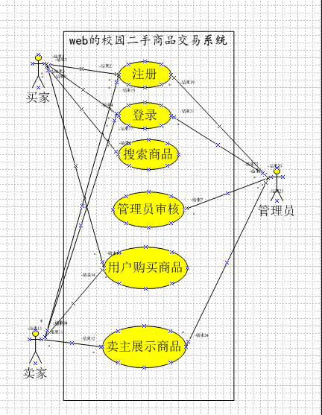
功能需求建模

Slide 4
内容建模
• 目标是将从需求工程中决定的Web应用信息和功能需求转换为模型
  – 图形化信息的结构(i.e., information objects) 和行为方面
  – 不关注导航
• 内容的结构方面
  – 问题域模型
  – UML类图
• 内容的行为方面
  – 根据Web应用的类型和复杂程度
  – UML状态图(state charts )/交互图(interaction diagrams)

Slide 5
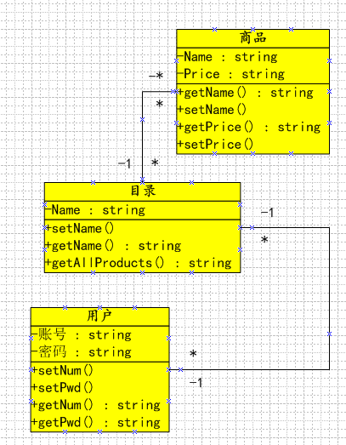
内容建模 web的校园二手商品交易平台内容建模（静态）：

Slide 6
展示建模
1.静态建模 2.动态建模
主要目标：
对web页面的结构和行为进行建模

Slide 7
1.静态建模
通过建模展示每个页面的组成以及其中包含的字段、文本、图片、表单等内容。
几个代表性的页面的展示模型：
①主页展示模型；
②管理员界面展示模型（成功登录后）；
③商品列表展示模型。

Slide 8
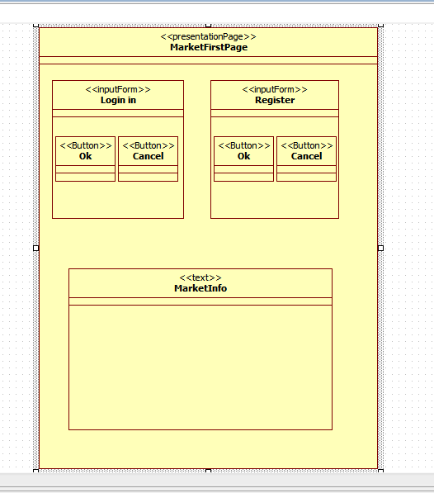
①主页展示模型

Slide 9
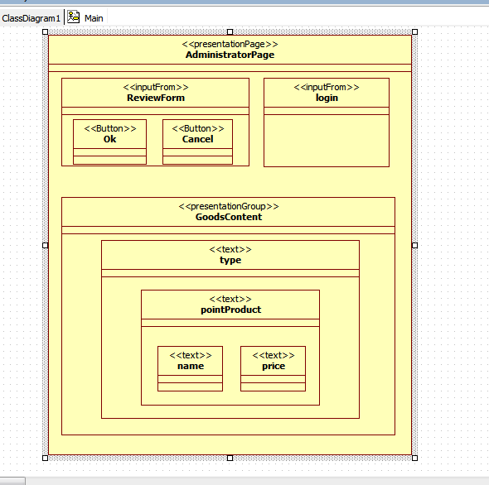
②管理员界面展示模型

Slide 10
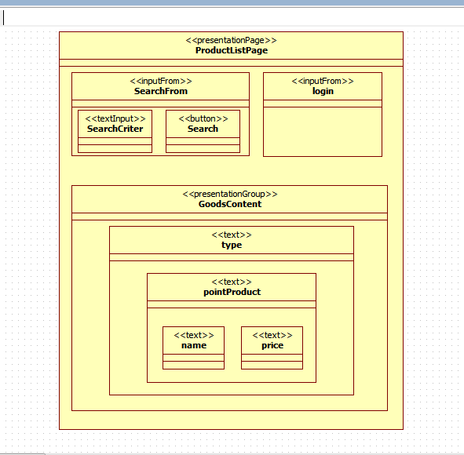
③商品列表展示模型

Slide 11
2.动态建模
用户界面的交互特性，例如点击某个按钮可以激活应用逻辑的某个功能，同时要考虑提供给用户必要的导航路径、用户访问历史等相关信息。
该系统共有三种actor：
①管理员；
②卖家；
③买家。

Slide 12
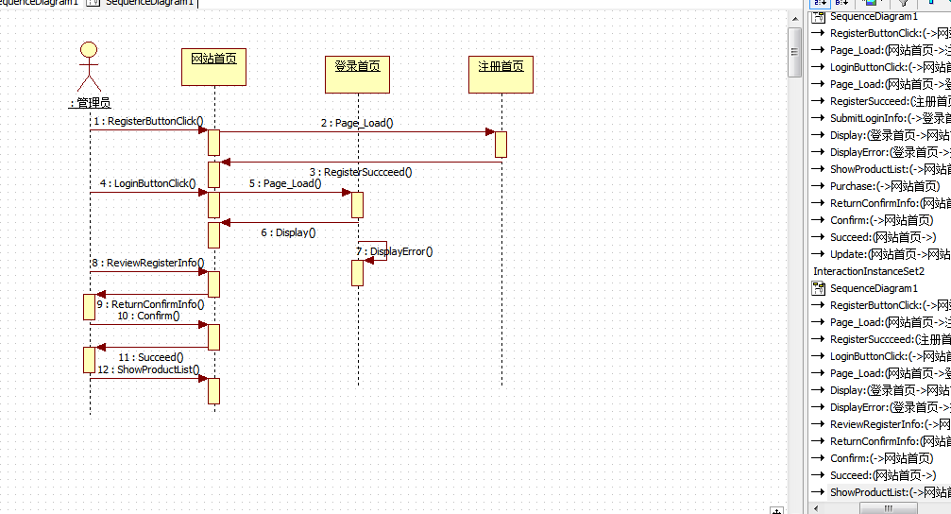
①管理员

Slide 13
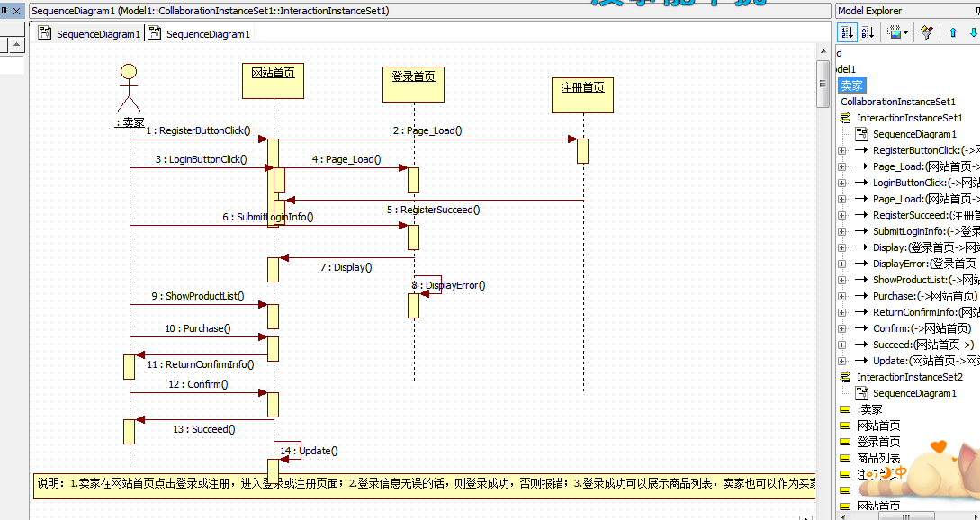
②卖家

Slide 14
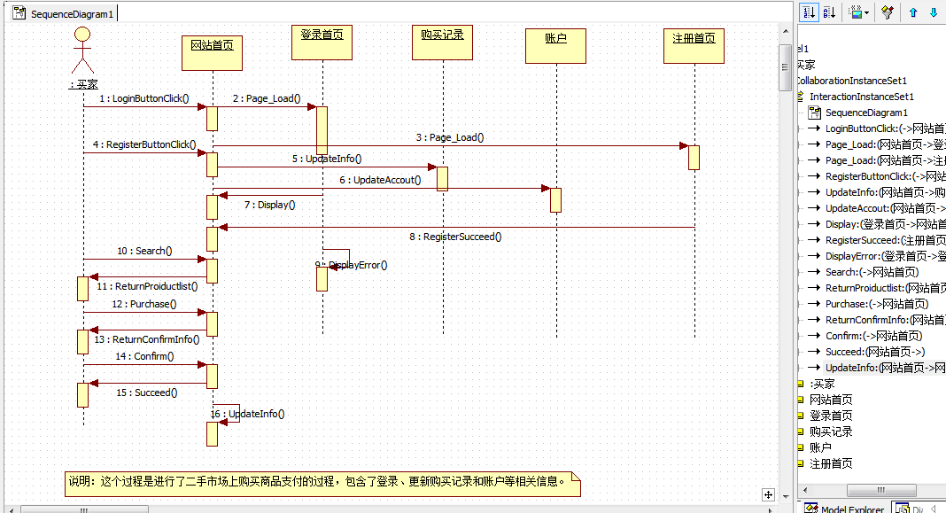
③买家

Slide 15
适应性建模
适应性建模是根据用户上下文特性，给用户提供合适的展示，分为动态建模和静态建模两部分。
静态建模: 不同上下文不同模型
动态建模: 一个模型+ 适应性规则

Slide 16
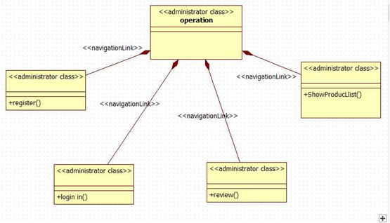
适应性建模：静态建模 a.管理员

Slide 17
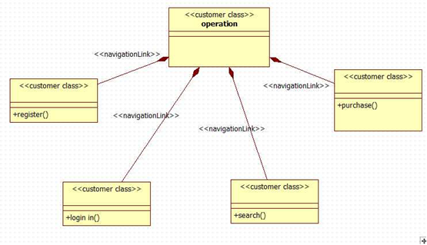
b.顾客

Slide 18
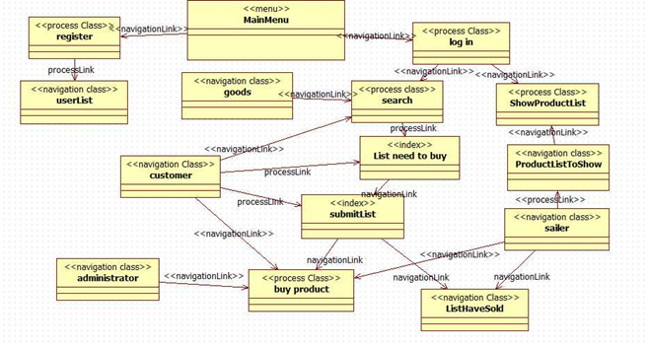
适应性建模：动态建模
基于超文本建模的动态建模

Slide 19
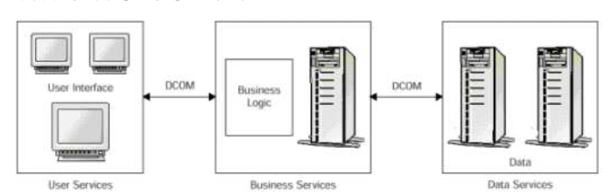
架构
采用三层结构
以数据为中心的系统风格

Slide 20
设计
展示设计
1.根据人的特点构建简单友好的web交互界面
2.尊重绝大多数的用户的使用习惯

Slide 21

设计
  页面元素设计
  – 点、线、面、空间
  – 链接导航
  – 图片与动画
  – 文字
  – LOGO
美学设计
  – 文字
  – 色彩
  – 风格与创意

Slide 22
设计
内容设计
  – 将买方，卖方和管理人员的行为抽象成web页面的具体操作
  – 采用自底向上的信息设计，将web页面链接起来
  – 以层次结构的方式组织内容，使得信息的可获取和易获取性大大提高

Slide 23
设计
功能设计
  买家网上浏览商品
  卖家销售自己的产品
  管理员审核商品
  实用性原则

Slide 24
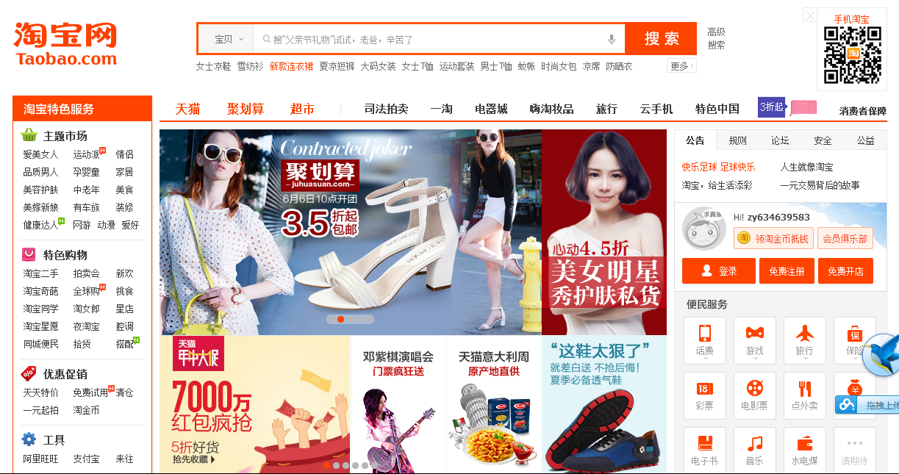
设计
展望 重用性

